Slide 1
Etter Rikslønnsnemnda
Vi tapte i nemnda, men kampen er ikke over. Rettslige veier videre.
Medlemsmøte
Hedmark Legeforening
9. Mai 2017
Terningen Arena, Elverum
Rådgiver/advokatfullmektig Jan Eikeland
Jus og arbeidsliv

Slide 2
Stridens kjerne: Legers arbeidstid i sykehusene
Handler ikke om lengden på arbeidstiden, men hvordan arbeidstiden skal settes opp, planlegges og organiseres.
Legeforeningen har på vegne av 14 000 leger i helseforetakene avtale blant de videste generelle unntakene som finnes i norsk arbeidsliv.
Adgangen til å gi slike vide unntak er i arbeidsmiljølovens
§ 10-12 (4) eksklusivt gitt til fagforeninger med innstillingsrett.

Slide 3
En oversikt over unntakene i A2
Daglig arbeidstid i vakter er utvidet fra 9 til 19 timer.
Ukentlig arbeidstid i en enkeltuke er utvidet fra 40 til 60 timer.
Daglig hvile er innskrenket fra 11 til 8 timer.
Ukentlig hvile er innskrenket fra 35 til 28 timer.
Arbeidstiden kan gjennomsnittsberegnes i en arbeidsplan.
Arbeidstiden er fast pålagt utvidet med 2,5 time per uke, og det er adgang til ytterligere utvidelse av ukentlig arbeidstid.

Slide 4
Den omstridte bestemmelsen i A2
§ 3.6.3 Vernebestemmelser
Med mindre partene lokalt blir enige om annet, gjelder følgende bestemmelser:
Arbeidstiden organiseres slik at den over en periode som minst omfatter like mange uker som det er deltakere i vaktordningen ikke overstiger 60 timer for noen enkelt uke. Den daglige arbeidstid, inkludert spisepauser, skal ikke for noe enkelt vaktdøgn overstige 19 beregnede timer.

Slide 5
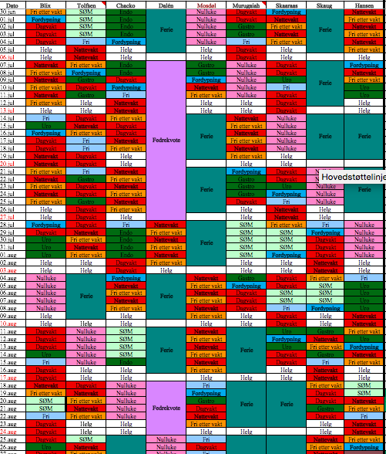
Et eksempel på kalenderplanlegging

Slide 6
En kjapp oppdatering på historikken
Hovedoppgjøret 2014: Unntakene ble forlenget til 2016. Partssammensatt utvalg.
Hovedoppgjøret 2016: Kravene var premisser for på nytt å avtalefeste unntakene.
5. – 6. september 2016 : Mekling endte i brudd.
Fem ukers streik fra 7. september: Regjeringen grep inn med tvungen lønnsnemnd.
13. februar 2017: Saken behandlet i Rikslønnsnemnda. Tap på alle punkter!

Slide 7
Rettslige veier videre = legers arbeidstid
I forhandlingene: Fremmet en rekke krav innen ulike deler av A2
Bruddet skyldes arbeidstid; oppsettet og organiseringen av vaktplaner.
Fire krav ble med videre inn i Rikslønnsnemnda:
Vaktfritak for gravide
Passiv tilstedevakt
Planlegging av arbeidstid
Virkningstidspunkt for lønn
Rettslige veier videre vil bare handle om arbeidstid

Slide 8
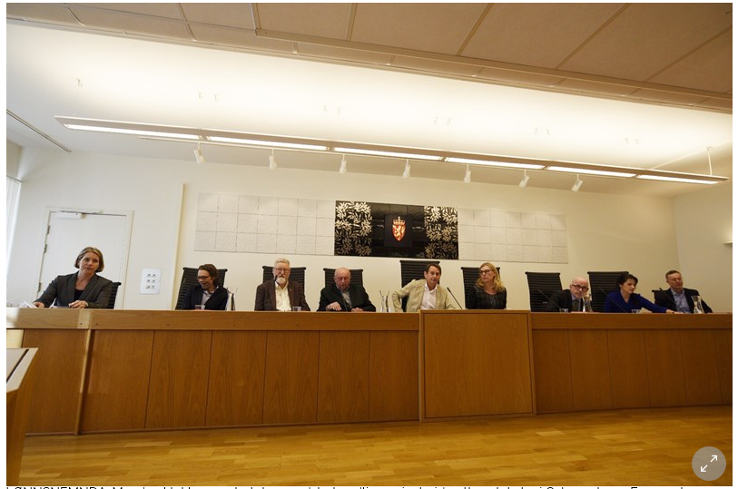
Og her har vi Rikslønnsnemnda i sak 2/2006…
De som skulle overbevises var de tre nøytrale medlemmene i midten
Vi la ned to hovedpåstander:
Nemnda bør ikke videreføre unntakene
Nemnda kan ikke videreføre unntakene

Slide 9
Kompetansespørsmålet (kan-delen)
Arbeidsmiljølovens arbeidstidsbestemmelser = vern
Adgang til å gjøre unntak basert på trinnhøyde
Individuell avtale
Lokal fagforening
Sentral fagforening
Styrkeforholdet utliknes desto sterkere arbeidstakersiden er
Arbeidsmiljøloven § 10-12(4) – «Fagforening med innstillingsrett (…) kan inngå tariffavtale som fraviker bestemmelsene i dette kapittel»
Verken arbeidsgiver, myndighetene eller andre organer kan påtvinge arbeidstakere de arbeidstidsordningene som aml. § 10-12 (4) åpner for.

Slide 10
Oppsummert hovedargumentasjon om arbeidstid
« Dersom Rikslønnsnemnda velger å videreføre de svært vide unntakene som til nå har vært gitt av Legeforeningen uten de nødvendige forutsetninger om et kollektivt vern – og dermed mot Legeforeningens aksept – vil dette være i strid med arbeidsmiljølovens ufravikelige regler, EUs arbeidstidsdirektiv, og det kan være i strid med internasjonale traktater som Norge har ratifisert.»

Slide 11
Formål – rettslig prosess
Utgangspunktet: Vi har med stor tyngde og alvor sagt – og ment – at RLN ikke kan videreføre unntakene, mot legenes vilje. Dette må forfølges rettslig, så fremt mulig.
Målsetting: Med rettens hjelp sette Rikslønnsnemndas kjennelse til side som ugyldig.
Spørsmålet om RLN har kompetanse til å videreføre tariffavtalte unntak fra arbeidstidsbestemmelsene i arbeidsmiljøloven - mot fagforeningens vilje - har ikke vært prøvd rettslig tidligere.

Slide 12
Lynkurs i systemet i arbeidsretten (slik at dere bedre skjønner valgene vi har stått overfor)
Om forskjellen på Arbeidsretten og de ordinære domstolene
Noen som vil prøve seg på å svare; hvilke saker hører hjemme hvor?

Slide 13
Valgmulighet fase 1
Arbeidsretten: prøve gyldigheten av tariffavtalen. For å ta stilling til dette må Arbeidsretten først ta stilling til Rikslønnsnemndas kompetanse (myndighet)
Motpart: Spekter
Ordinære domstoler: prøve lovligheten av Rikslønnsnemndas vedtak. Rent lovtolkningsspørsmål. Får ikke direkte konsekvens for tariffavtalens gyldighet.
Motpart: Staten

Slide 14
Arbeidsretten – pro/ contra
Pro:
Akademikerne Helse vs Spekter
Svært kompetent spesialdomstol
Hurtigere behandling
Rettsvirkning umiddelbart, kan ikke ankes
Seier eller tap; viktig med avklaring før hovedoppgjør 2018
Mindre økonomisk risiko – kun egne omkostninger
Contra:
Systemvennlig – hegne om RLN? Neppe
Ikke nødvendigvis samme press på politikerne som søksmål mot Staten.

Slide 15
Ordinære domstoler – pro/contra
Pro:
Staten saksøkt. Potensielt større politisk press og oppmerksomhet. Ikke overdrives.
Muligheten er der også etter Arbeidsretten
Contra:
Ikke rettskraftig dersom anke
Behandlingstid. Sannsynlig til Høyesterett, 3 år.
Trykket avtar på Spekter, Staten overtar
Større økonomisk risiko; Potensielt 2 millioner kroner

Slide 16
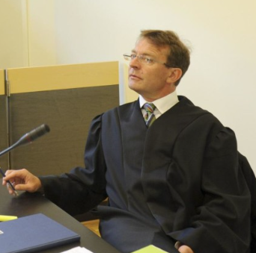
Vurdering / konklusjon fase 1
Klar overvekt av argumenter for søksmål for Arbeidsretten først.
Behandlet i Akademikerne Helse. Samlet innstilling.
Oppdraget er gitt til advokat Christopher
Hansteen, partner i Grette, tidligere LO-advokat.
Svært erfaren. Har hatt sak for Legeforeningen
i Arbeidsretten tidligere.

Slide 17
Når kommer saken for Arbeidsretten?
Vi ønsker den behandlet så raskt som mulig.
Stevning levert i slutten av april.
Arbeidstvistloven har en frist på seks måneder + tre uker etter levert stevning, men mulighet for raskere behandling.
Saken kommer mest trolig opp i oktober/ november 2017

Slide 18
Mulig fase 2 – hvis tap i Arbeidsretten
Kan fremme sak om Arbeidsrettens tolkning av arbeidsmiljøloven
§ 10-12 (4) for de ordinære domstoler.
Kan gå hele veien til Høyesterett. En rettskraftig dom i vår favør vil kunne få konsekvenser for dommen i Arbeidsretten.
Lang prosess. Neppe ferdig før 2020.
Har også mulighet til å ta den til Den europeiske menneskeretts-domstolen (EMD) for brudd på foreningsfriheten

Slide 19
Vurderer også å fremmes saken for ILO
ILO – International Labour Organization:
Manglende bruk av dispensasjoner fra arbeidsgiversiden – begrenser en effektiv streikerett
At regjeringen grep inn med tvungen lønnsnemnd
Rikslønnsnemndas praksis med sent virketidspunkt for lønnsoppgjøret som reell begrensning i streikeretten
Rikslønnsnemndas kompetanse / tvang uten kollektivt vern som et brudd på organisasjons- og forhandlingsfriheten.
Er ikke en domstol

Slide 20
Oppsummering
RLN ikke et rettslig organ. Rettslig prosess begynner nå.
Rettslige prosesser vil føre til vedvarende press. Også virkemiddel for å nå frem på andre arenaer.
Muligheter for å vinne frem både nasjonalt og internasjonalt.
Vi gir oss aldri!

Slide 21
Rikslønnsnemndas kjennelse
Rikslønnsnemnda har ved sin kjennelse 27. februar 2017 fastsatt ny tariffavtale / overenskomst for Akademikernes medlemmer i område 4 og 10.
Rikslønnsnemndas kjennelse innebærer:
A og B-deler som er avtalt med enighet blir del av ny overenskomst
Legeforeningens del A2 som tidligere, inkludert arbeidstidsunntakene som forutsetter enighet etter arbeidsmiljøloven § 10-12 (4) til tross for at disse ikke lenger er inngått med Legeforeningen
Lønnsoppgjør med avtalte satser, men virkningstidspunkt tilsvarende streikens siste dag. Ikke etterbetaling av overtid/UTA for arbeid utført før kjennelse.
Bindende tariffavtale - fredsplikt

Slide 22
Lønn og virkningstidspunkt
Hva var Akademikernes argumenter:
Prinsipalt – virkningstidspunkt i samsvar med enigheter
Konflikten har ikke dreid seg om lønn
Senere tidspunkt vil slå ulikt ut pga ulike virkningstidspunkter lokalt
Spekter oppfordret til utbetaling til uorganiserte på et tidligere tidspunkt – undergraver fagforeningene
Subsidiært – tidligere enn streikens siste dag
Enighet om å forhandle etter overenskomstens utløp
(Felles praktisk ordning – tilfeldig ulempe for Akademikerne)
Forsinket mekling
(Mekler hadde ikke tid innen fristene – tilfeldig ulempe for Akademikerne)

